Slide 1
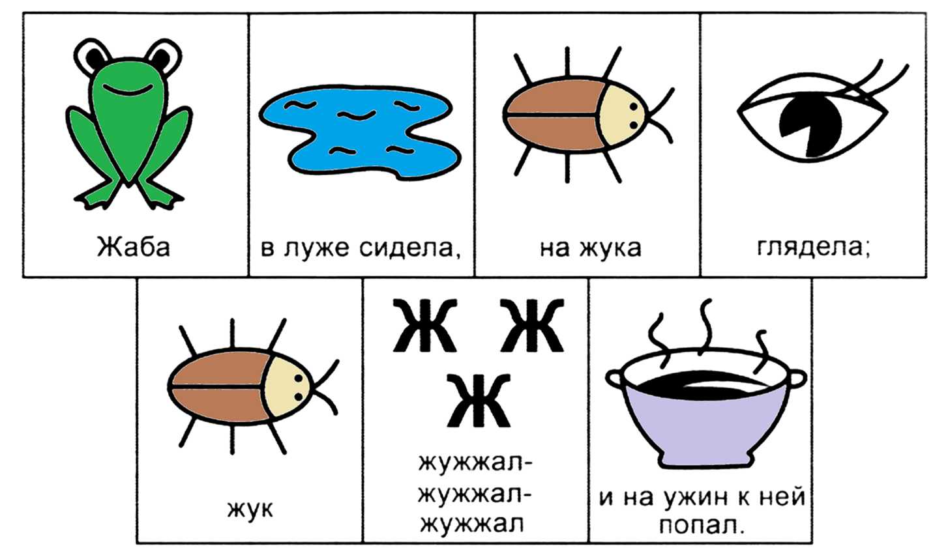
Слогообразующая роль гласных.

Slide 2
Акула
А О У Ы Е И Ё

Slide 3
Фонетический диктант.

Slide 4
СГ
ГС

Slide 5
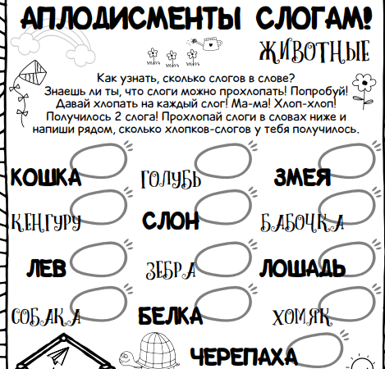

Slide 12
Физ. минутка. «А-Антилопа». Антилопе каждый день (руки-коза) Поразмяться уж не лень. (вращение кулачками) Встанет рано поутру, (сжимание- разжимание кулачков) Скачет быстро по двору. (стучим кулачками) Головой своей качает, (наклоны головы вправо-влево) Повороты выполняет. (вращение кулачками)

